Slide 1
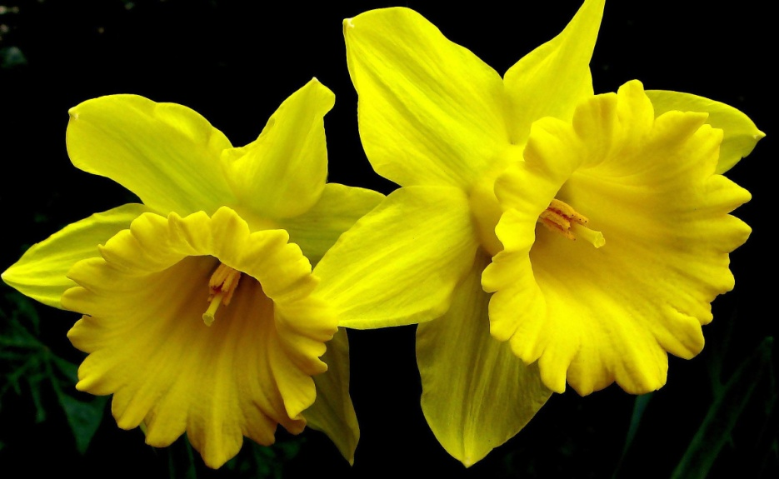
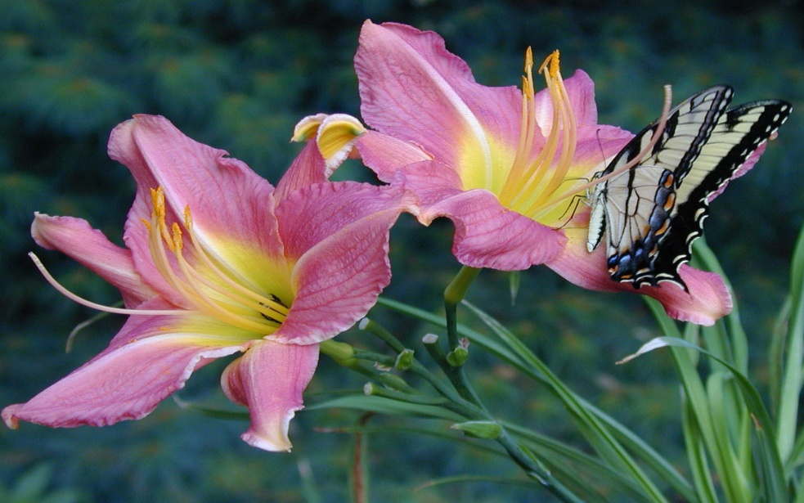
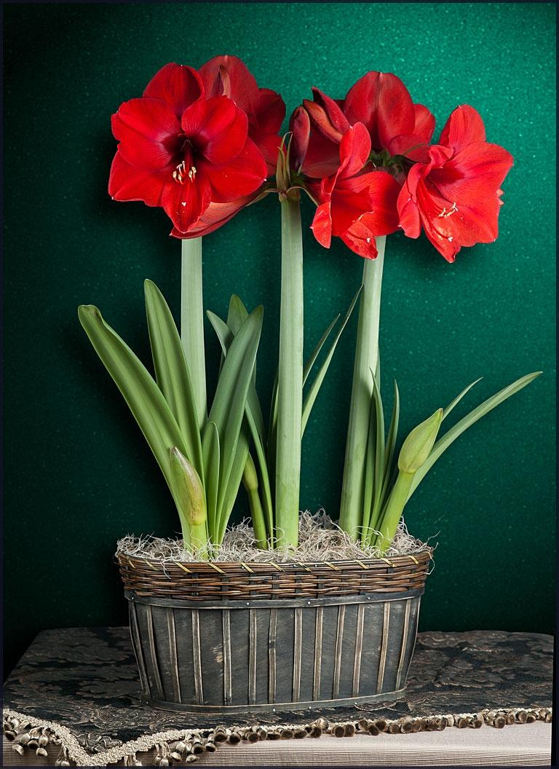
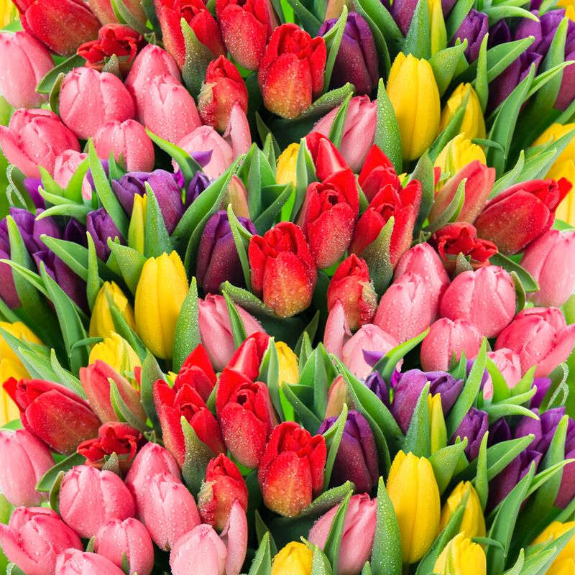
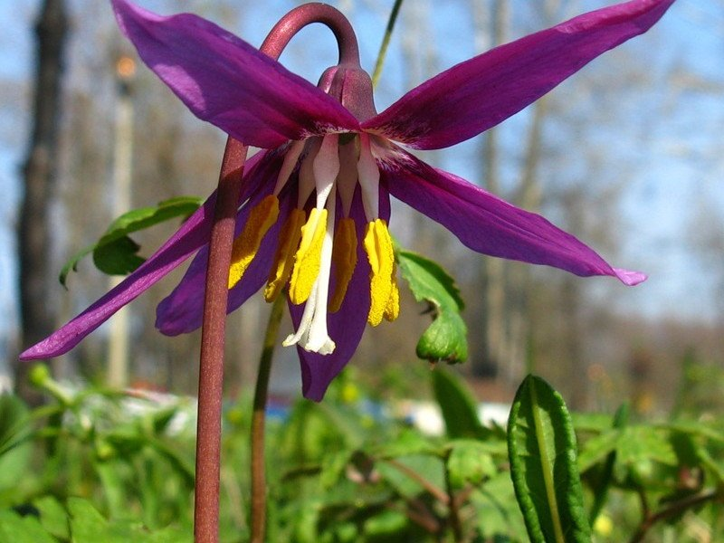
Луковичные растения

Slide 2
Луковичные растения
Под именем луковичных растений разумеются не все растения, имеющие корневище или клубень, в виде луковицы, но те, у которых этот клубень представляет самостоятельную почку растения, заключающую все части, готовые развиться при наступлении благоприятных условий. В луковице всегда можно найти более или менее значительное круглое образование, называемое донцем; вокруг донца расположены зачатки корней, развивающихся при посадке луковицы в землю.
Луковица — это видоизмененный побег. Донце луковицы — сильно укороченный стебель. Чешуи — измененные эволюцией листья. Число чешуй может быть от одной до нескольких десятков

Slide 3
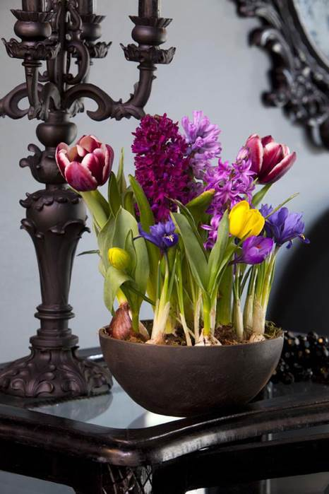
Луковичные растения
Луковичные растения очень декоративны и находят широкое применение в весеннем оформлении цветников, парков, дают прекрасный материал для срезки, незаменимы для весенних букетов, цветочных корзин и композиций

Slide 4
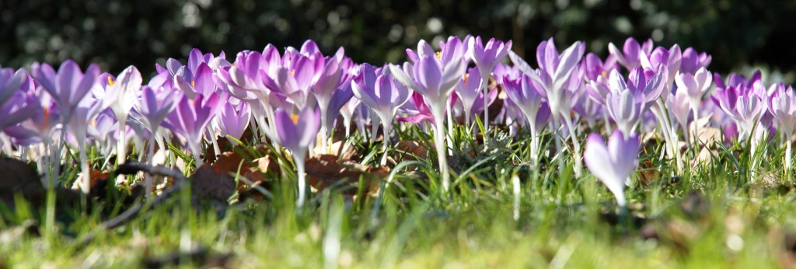
В комнатных условиях луковичные делятся на те, что имеют период покоя и на те, у которых периода покоя нет.
Луковичные, имеющие период покоя (лилия, гиацинт, тюльпан, нарцисс и др.), теряют все листья в определенный период года. В это время их не поливают. Луковичные, которые не имеют периода покоя (кринум, панкрациум, кливий, гемантус) остаются с зелеными листьями круглый год. В период цветения рост и количество листьев у них увеличивается, по окончании – уменьшается и только часть листьев отмирает. Полив в период вегетации уменьшается, но не прекращается, поскольку такие луковичные не любят пересушку.
Луковичные, имеющие период покоя, делятся на влагалищные (нарцисс, амариллис, гиацинт и др.), чешуйчатые (лилия). Луковицеобразные шишки имеют крокусы.

Slide 5
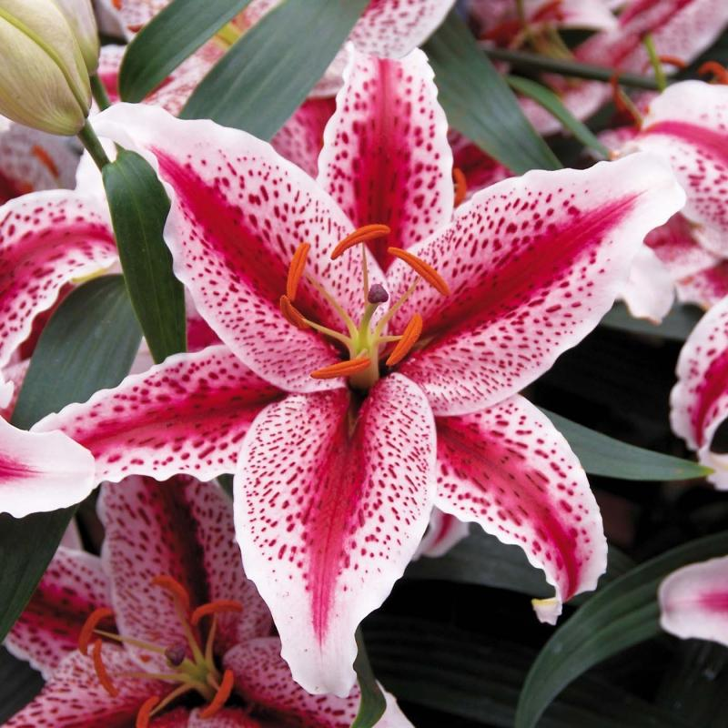
Лилия
Лилия – род растений из семейства Лилейные. Все виды – луковичные растения. Стебли прямые, облиственные, от 20 до 300 см высоты.

Slide 6
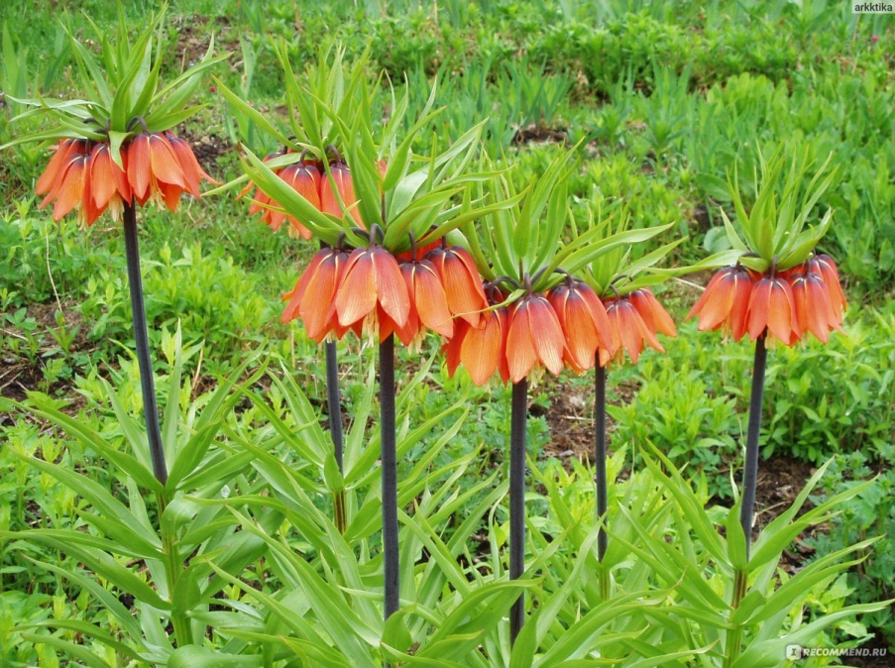
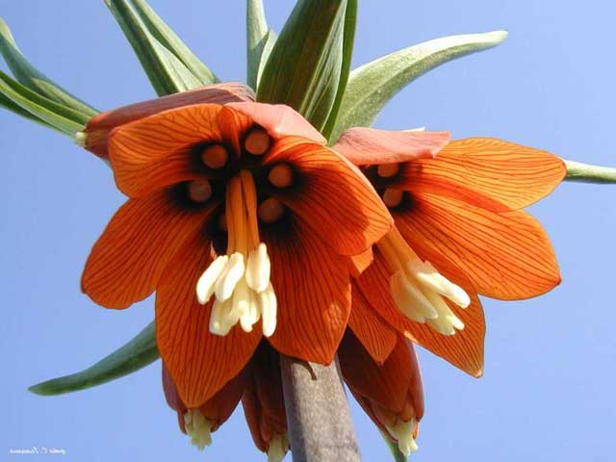
рябчик
Рябчики – многолетние луковичныве растения. Род представлен 179 видами. Распространены в умеренных поясах Европы.

Slide 7
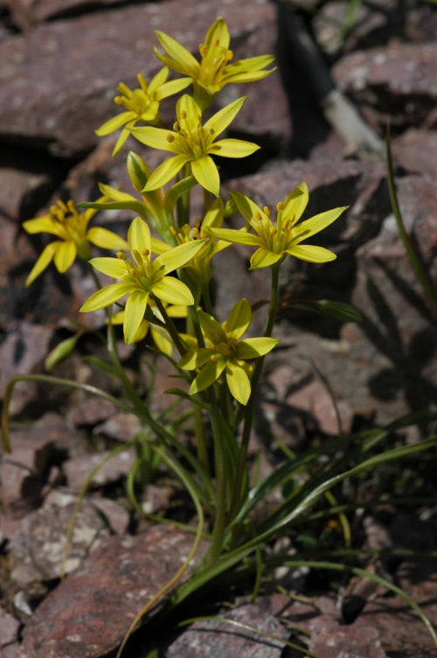
Гусиный лук луковиценосный
Многолетнее луковичное растение, от 3 до 15 см высотой, семейства Лилейных. Произрастает на сухих каменистых и глинистых склонах. Название связано с тем, что гуси на перелете любят лакомиться цветочками гусиного лука. С лечебной целью применяются луковицы при водянке, отеках, желтухе, бронхиальной астме.

Slide 8
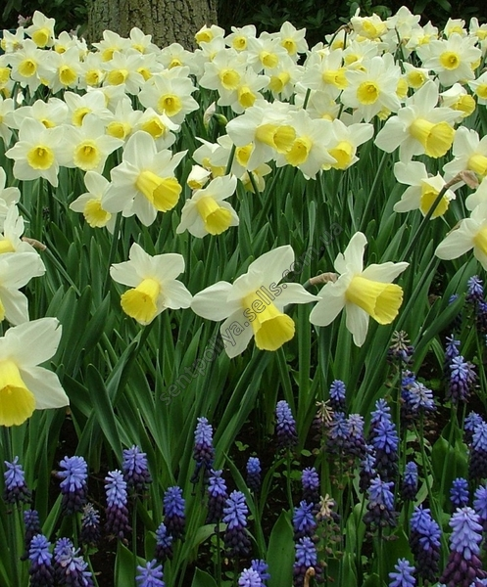
Нарцисс
Нарцисс – популярное многолетнее луковичное растение из семейства амариллисовых.
Эти цветы предпочитают солнечные и довольно открытые места, но успешно выдерживают и полутень, с хорошей водо- и воздухопроницаемостью почвы.

Slide 9
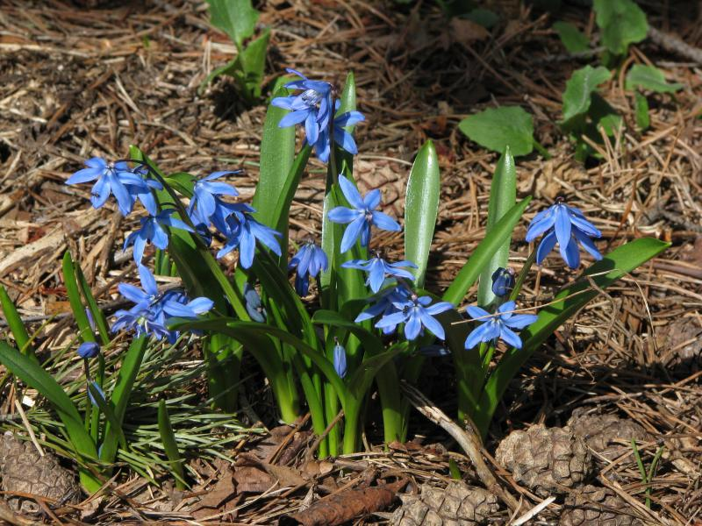
пролеска
Пролеска представляет собой многолетнее луковичное растение. Луковицы сциллы – округлые или яйцевидные, в темно-серых, фиолетовых или коричневых наружных чешуях. Листья линейные, прикорневые, появляющиеся раньше или одновременно с верхушечными кистевидными соцветиями на безлистных цветоносах.

Slide 10
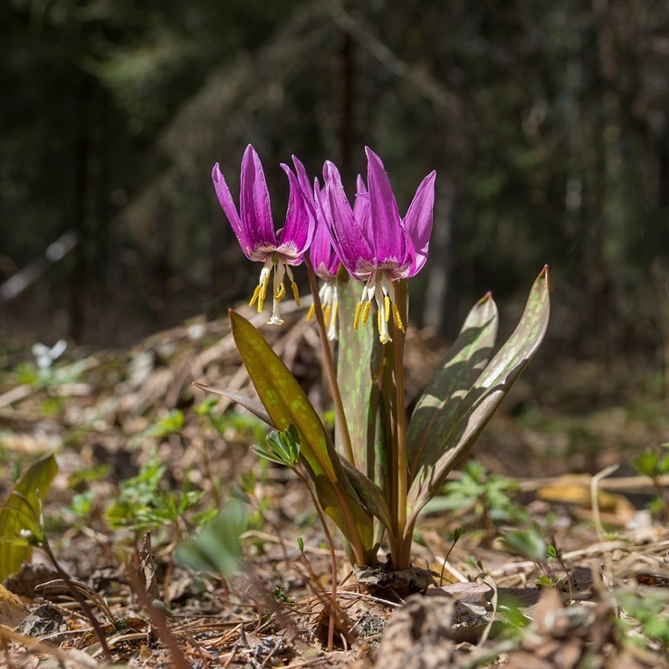
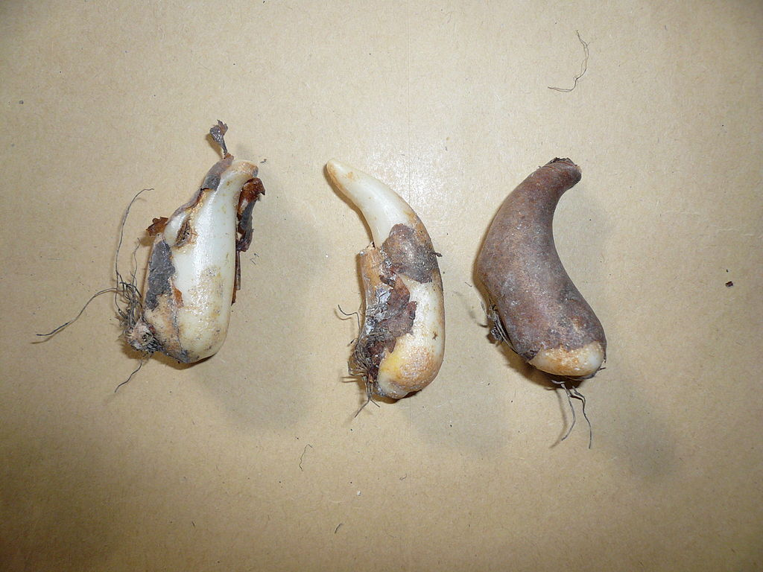
Кандык сибирский
Кандык сибирский (или эритрониум) – редкое растение, некоторые виды которого занесены в Красную книгу России. Родина эритрониума – Монголия и Южная Сибирь, где он произрастает в хвойных и смешанных лесах. Растение принадлежит семейству Луковичных.

Slide 11
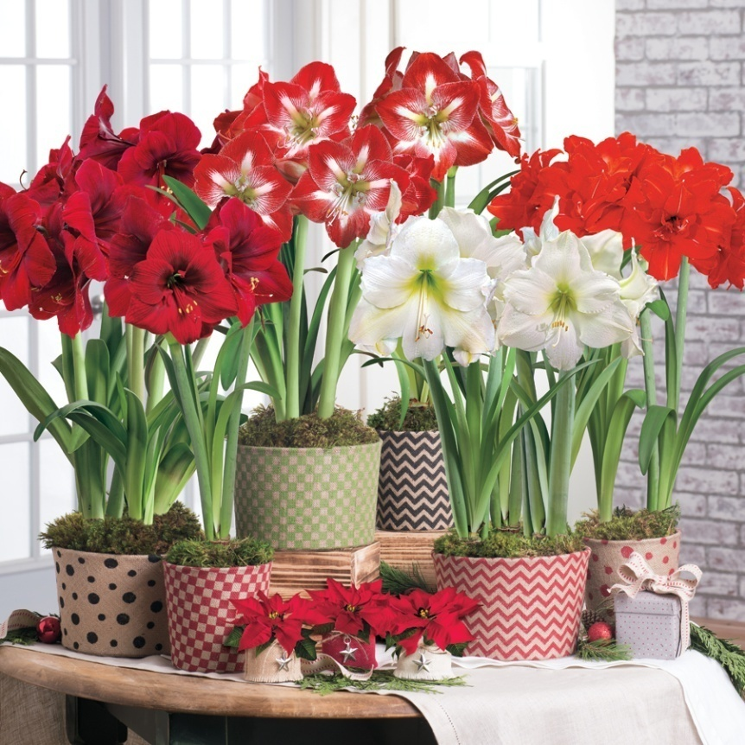
амариллис
Амариллис — популярное комнатное растение, которое встречается в цветочных коллекциях многих цветоводов. Востребовано благодаря своим красивым цветкам и простому уходу.

Slide 12
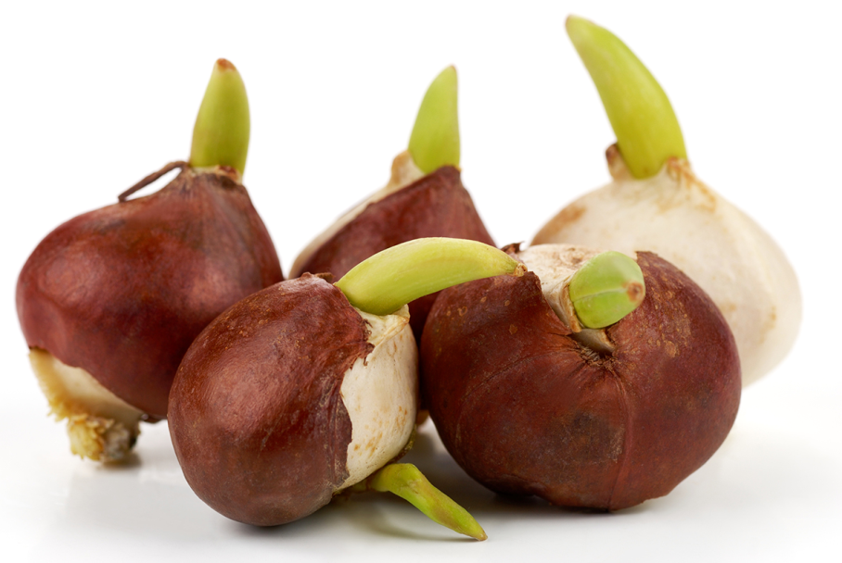
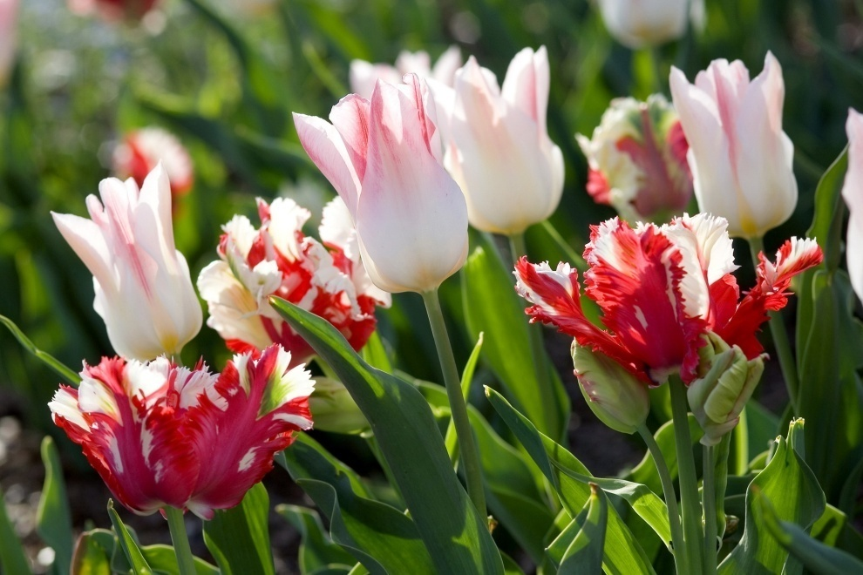
тюльпан
Тюльпан относится к роду луковичных многолетних растений и к семейству лилейные. Этот цветок пользуется огромной популярностью, и его с удовольствием растят как цветоводы на частных подворьях, так и специалисты в промышленных масштабах. Родом такой милый цветок из Средней Азии, а название тюльпан происходит от персидского слова «тюрбан», так как сам цветочек имеет схожую с ним форму.

Slide 13
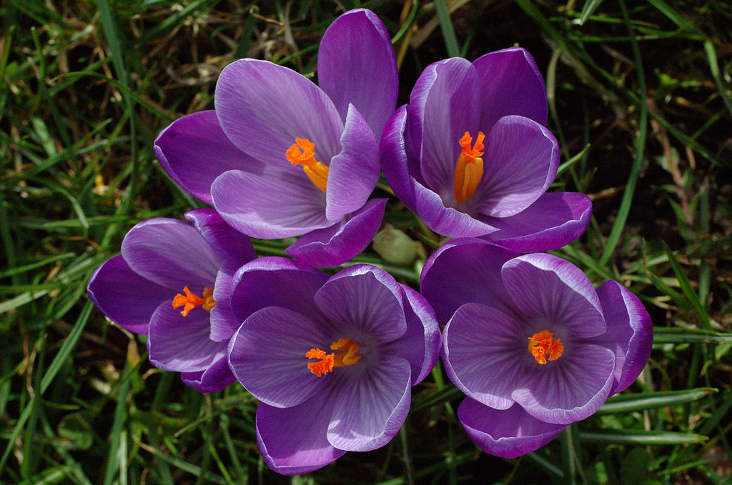
крокус
Крокус - невысокое с узкими листьями растение с трубчатыми цветами. Внутри однополого цветка спрятаны рыльца с тремя тычинками. Цветок имеет яркий венчиковидный 6-раздельный околоцветник.
Крокус (шафран) славится тем, что имеет съедобные луковицы, которые употребляются в пищу после запекания, варки, однако наибольшую ценность у крокуса имеют рыльца, которые славятся ценными целебными свойствами и выступают в качестве пищевой приправы и красителя.

Slide 14
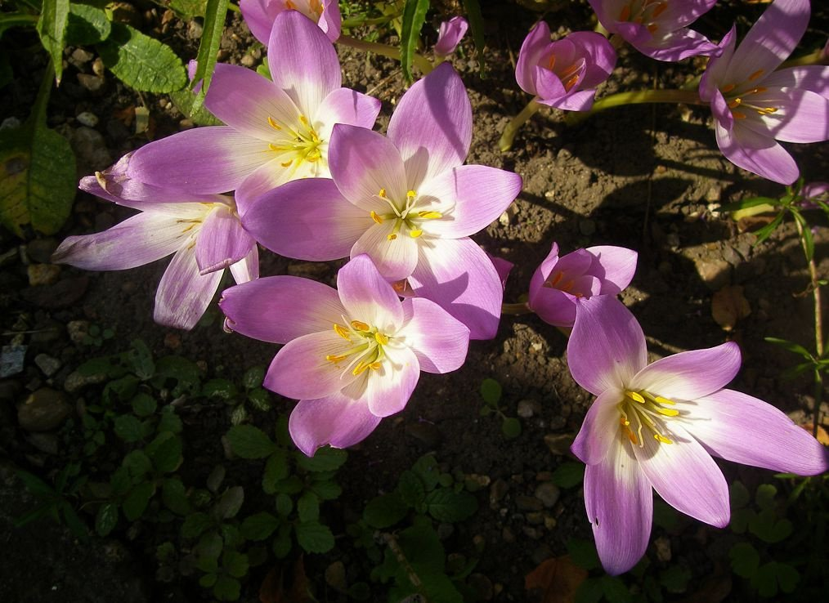
безвременник
Безвременник или же колхикум — это многолетнее растение, принадлежащее к семье Безвременниковых. Ареал его распространения довольно обширный: цветок можно найти в Центральной Азии, Европе, Северной Америке. Еще одно название — осенник, но, несмотря на это, не все его виды цветут осенью, некоторые окультуренные разновидности зацветают с приходом весны.

Slide 15
Особенности выращивания
Перед тем, как перейти к технологии посадки луковичных цветов, рекомендуем Вам ознакомиться с не которыми советами по их выращиванию:
Луковичные цветы всходят сразу же после оттаивания снежных наносов, поэтому выбирайте такие места для посадки растений, что бы восходящие цветы сразу же бросались в глаза.
Почва под посадку растений должна иметь хороший дренаж, что бы исключить избыточное переувлажнение.
Такие цветы, как нарциссы любят тень, поэтому их можно разместить вокруг ствола дерева либо в тенистом саду. Так же следует отметить, что данные растения являются неприхотливыми в уходе.
Луковичные растения очень ароматные, высадите их возле беседки, сделав зону отдыха местом для расслабленного релакса.
Существует 2 способа посадки луковичных цветов: единично и в группах. Второй вариант дает волю фантазии, т.к. можно создавать небольшие цветники в виде ярких островков.
Используйте в своем саду одновременно нарциссы и тюльпаны. Когда первые отцветут, вторые только начнут свое цветение, что сделает клумбу красивой на протяжении всего сезона.

Slide 16
посадка
Посадка луковичных растений не представляет сложности. Все что нужно – это выкопать неглубокую траншею, засыпать на дно немного удобрения, присыпать его землей и посадить луковицы на места. Обращаем Ваше внимание на то, что прямой контакт луковицы с удобрением крайне нежелателен, поэтому обязательно притрусите немного земли на комплексное удобрение.
Что касается глубины лунок под посадку луковиц, то она должна составлять 3 высоты посадочного материала. К примеру, если высота луковицы составляет 4 см, глубина лунки должна быть 12 см.
После того, как все луковицы будут рассажены, необходимо их залить водой. Основная причина гибели луковичных цветов – некачественный полив.

Slide 17
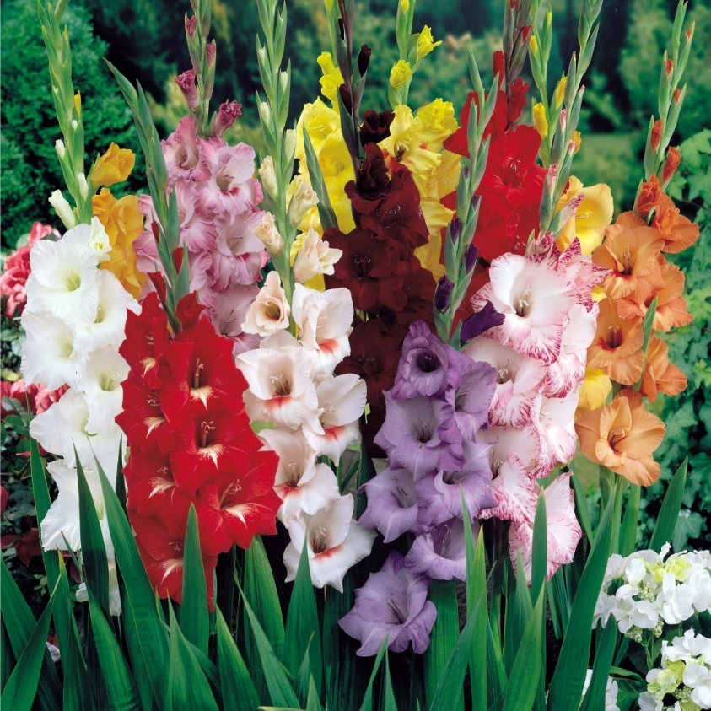
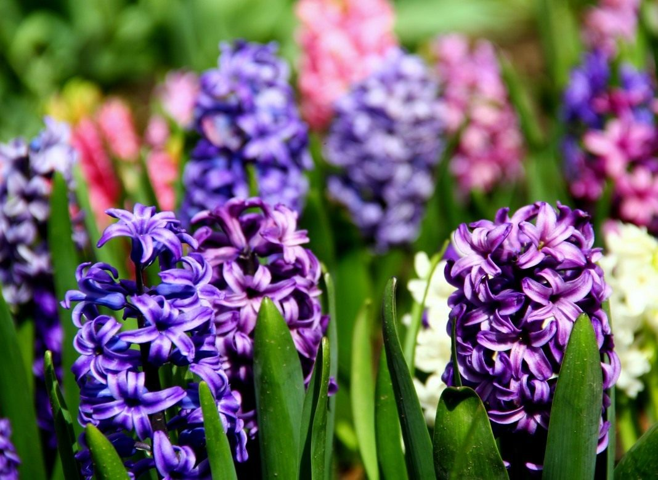
Спасибо за просмотр!
Автор презентации : студентка группы№4МСП Скрипай Лилия

Slide 18
Используемая литература
Энциклопедия садовых растений. Изд-во АСТ, Москва, 2002.
Все о цветах в вашем саду. 2-е изд., перераб. и доп, Хессайон Д.Г., Кладезь-букс, 2005.
Балконные и горшечные растения, Хейтц Х., Янтарный сказ, 2002.
Самые неприхотливые однолетники и двулетники., Цветкова-Верниченко М.В., Феникс, 2004.

